Slide 1
Интегрированный урок: история, ОБЖ, обществознание В группе 1П
Тема урока: Россия в XVII веке. Смутное время
Преподаватели: истории – Ледовская Н.А.
обществознания – Рябова Н.А.
ОБЖ – Воронова Н.А.
2012 г.

Slide 2
План урока:
Причины и признаки Смуты.
Смена царей.
Крестьянская война под руководством Ивана Болотникова.
Борьба русского народа против польско-шведской интервенции.
а) патриарх Гермоген;
б) второе народное ополчение под руководством К.Минина и Д. Пожарского;
в) русское оружие XVI –XVII вв;
г) воцарение Романовых. Иван Сусанин;
События Смутного времени в литературе и искусстве.
Дни воинской славы России.

Slide 3
Признаки Смуты:
Слабость государственной власти (постоянная смена царей): Борис Годунов (1598-1605)
Лжедмитрий I (1605-1606)
Василий Шуйский (1606-1610)
Семибоярщина (1610-1613)
Самозванство.
Гражданская война: крестьянская война под руководством Ивана Болотникова (1606-1607).
Интервенция (вторжение) Польши и Швеции.

Slide 4
Причины Смуты:
хозяйственное разорение страны в результате Ливонской войны и боярских междоусобиц
опричнина
стремление различных социальных групп общества улучшить свое положение
представление народа о том, что власть должна принадлежать «природному царю»
династический кризис – пресечение династии Рюриковичей(1598 – умер сын Ивана Грозного – Фёдор Иоанович).

Slide 5
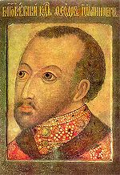
Фёдор Иоанович (1584-1598) , сын Ивана IV Грозного

Slide 6
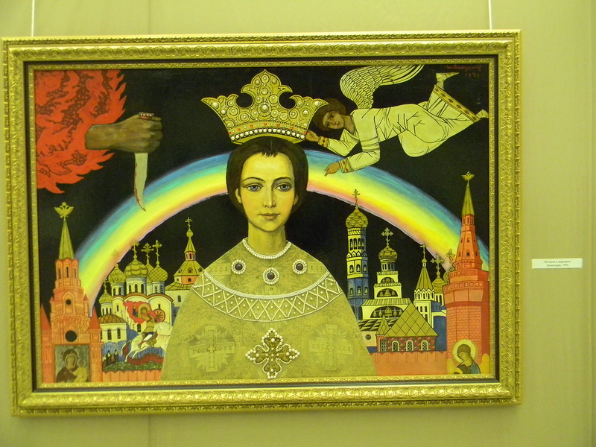
Царевич Дмитрий, мл. сын Ивана IV и Марии Нагой. Погиб 15 Мая 1591г. в г. Угличе

Slide 7
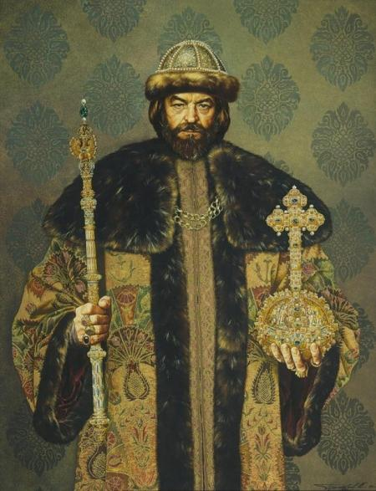
Борис Годунов (1598-1605)
1589 год – введение патриаршества (Иов)
1597 год – пятилетний сыск беглых крестьян-”урочные лета”

Slide 8
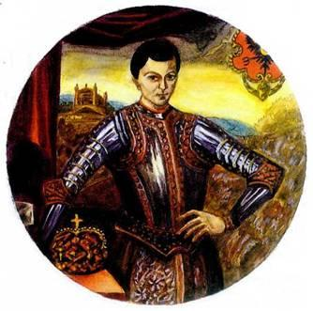
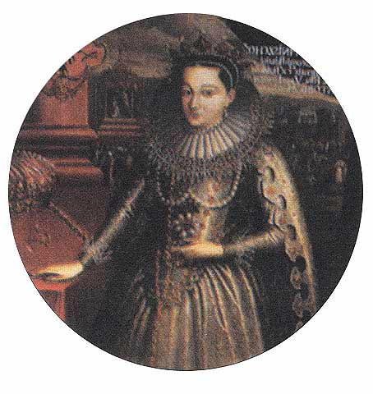
Лжедмитрий I
Марина Мнишек

Slide 9
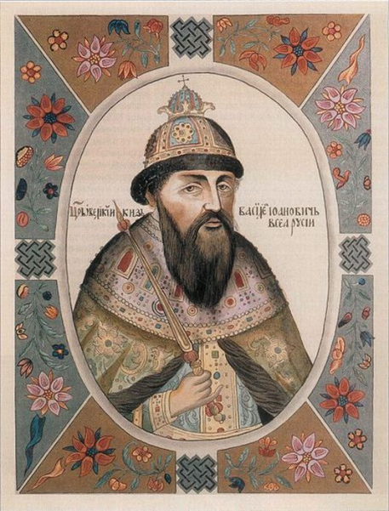
Василий Шуйский (1606-1610)

Slide 10
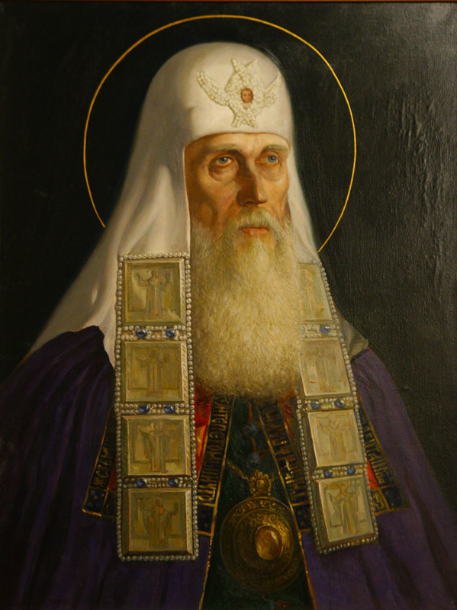
Патриарх Гермоген

Slide 11
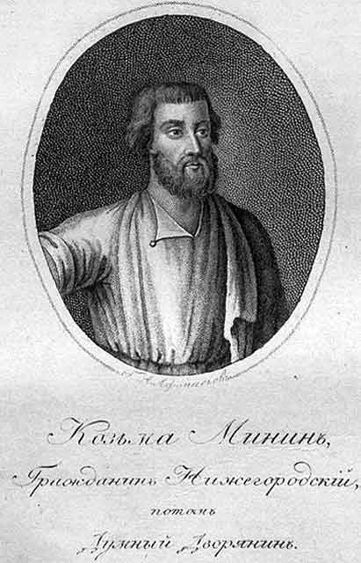
КУЗЬМа МИНИН – руководитель второго народного ополчения

Slide 12
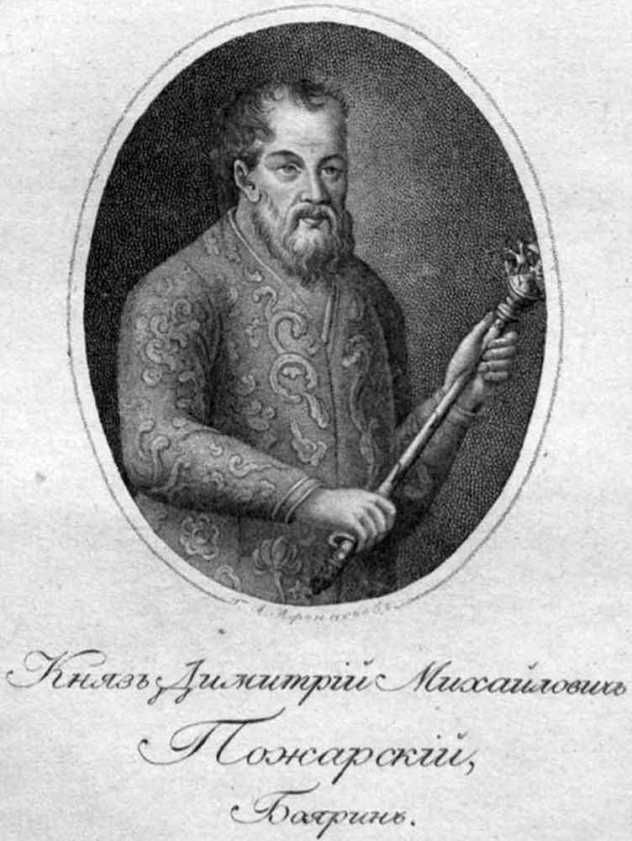
дмитрий пожарский
руководитель второго народного ополчения

Slide 13
Патриарх Гермоген

Slide 14
4 ноября – День народного единства

Slide 15
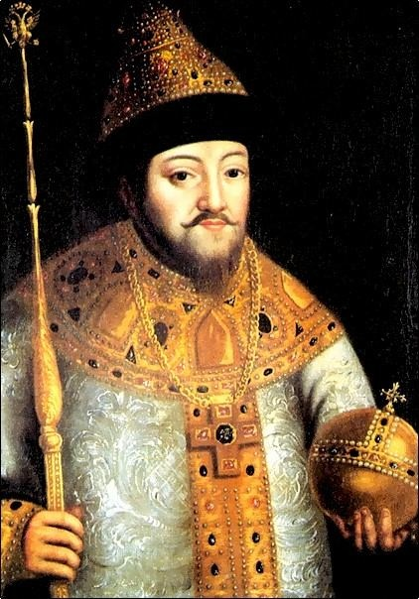
21 февраля 1613 год.
Земский собор – избран царь
Михаил Романов (1613-1645)
– начало династии Романовых.

Slide 16
Последствия Смуты:
1.Хозяйственное разорение страны и экономический кризис.
2.Усиление Боярской Думы и Земского Собора.
3.Воцарение новой династии Романовых.
4.Усиление позиции дворянства.
5.Сохранение независимости страны, но потеря территории.

Slide 17
Историческое значение Смутного времени
Русский народ отстоял независимость своей страны, но очень дорогой ценой.

